Slide 1
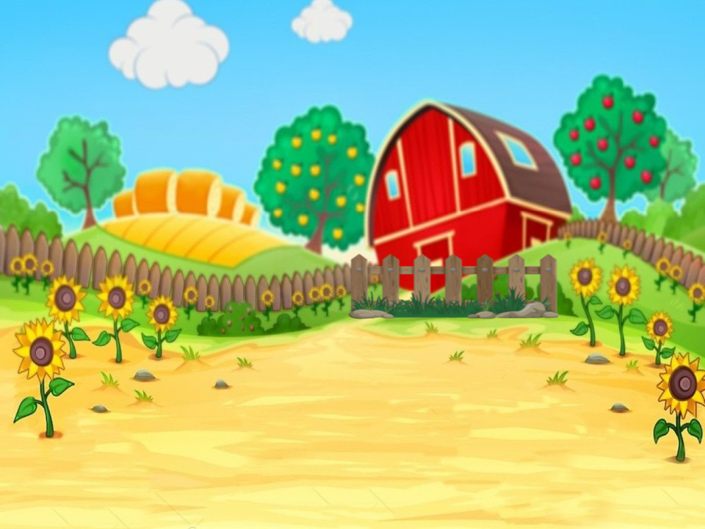
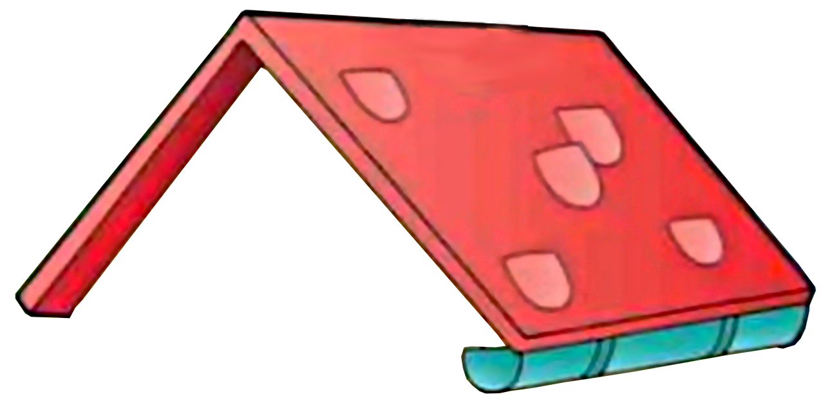
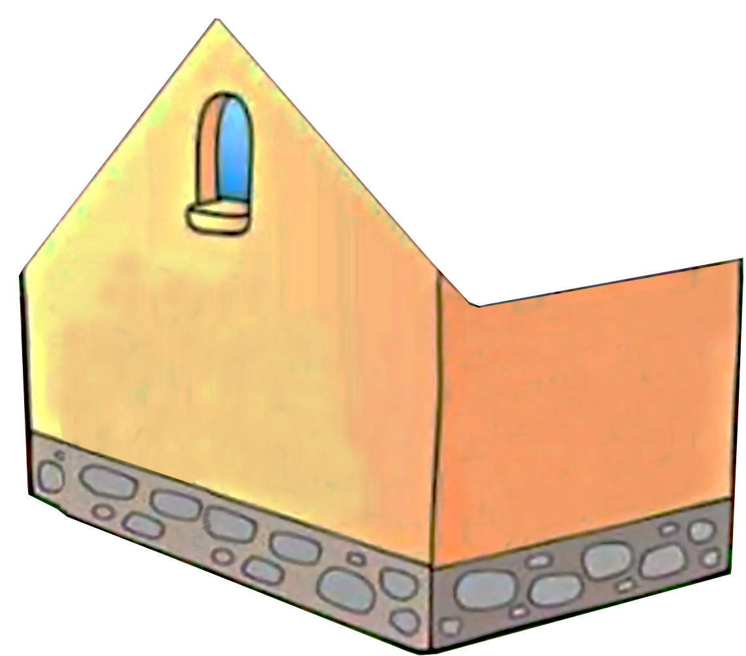
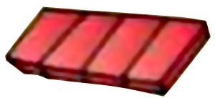
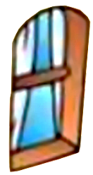
NGÔI NHÀ TÌNH THƯƠNG

Slide 2
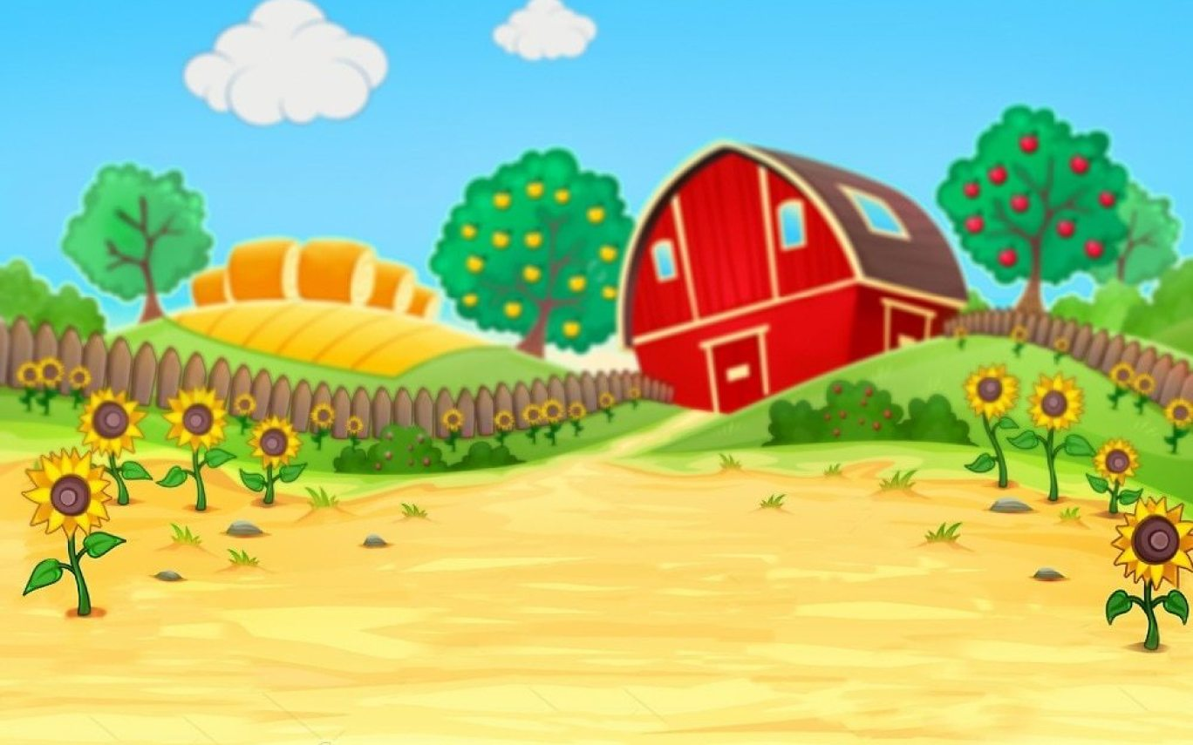
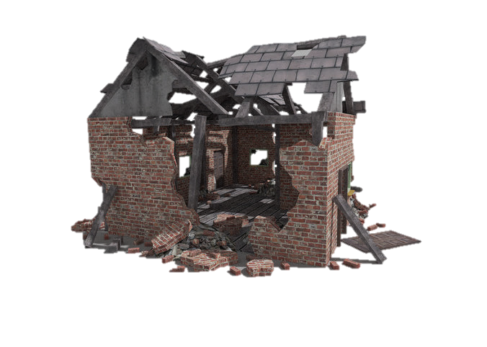
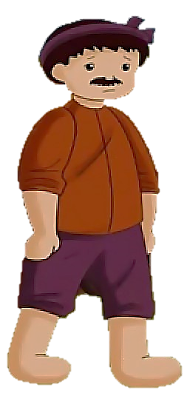
Trong một trận bão lớn, ngôi nhà
của bác Ba đã bị bão tàn phá.
Các em hãy giúp bác Ba
xây lại ngôi nhà mới bằng cách
trả lời đúng các câu hỏi.

Slide 3
1
5
2
6
3
7
4
8
Cảm ơn các cháu đã giúp bác xây lại ngôi nhà!

Slide 4
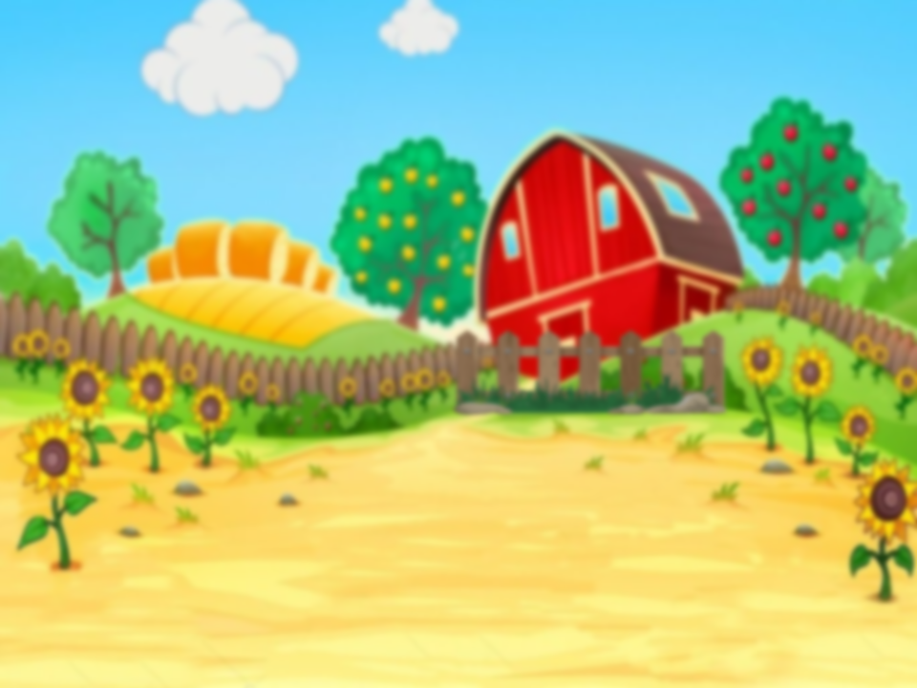
2 x 8 = ?
16

Slide 5
5 x 6 = ?
30

Slide 6
2 x 9 = ?
18

Slide 7
5 x 7 + 4 = ?
39

Slide 8
12 : 2 = ?
6

Slide 9
45 : 5 = ?
9

Slide 10
40 : 5 = ?
8

Slide 11
14 : 2 = ?
7

Slide 12
CHỦ ĐỀ 8
PHÉP NHÂN, PHÉP CHIA
BÀI 45
LUYỆN TẬP CHUNG
Tiết 3

Slide 13
YÊU CẦU CẦN ĐẠT
- Thực hiện được phép nhân và chia đã học.
- Tìm được số thích hợp trong phép nhân với 1, phép chia có thương bằng 1 dựa vào bảng nhân.

Slide 14
Thứ năm ngày 17 tháng 2 năm 2022
Toán
Luyện tập

Slide 15
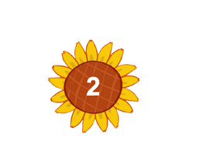
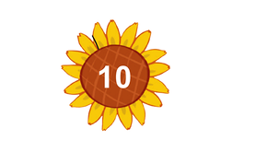
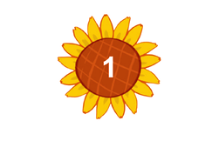
1
a) Tìm con ong phù hợp với bông hoa.
b) Bông hoa nào có nhiều ong đậu nhất?

Slide 16
2
Số
?
?
b) 5 : = 1
?
5
a) 2 $×$ = 2
1
?
2
5
: 2 = 1
?
$×$ 1 = 5
Số nào nhân với 1 cũng bằng chính số đó
Số nào chia cho chính nó cũng bằng 1

Slide 17
3
Số
?
2
12
a)
2
10
20
b)
5
Thực hiện phép tính theo thứ tự từ trái sang phải

Slide 18
4
>; <; =
?
?
=
>
?
a) 2 $×$ 3 4
b) 2 $×$ 4 16 : 2
6
8
8
?
?
=
<
5 $×$ 6 30
35 : 5 40 : 5
30
7
8
Củng cố phép nhân và phép chia để so sánh số

Slide 19
CỦNG CỐ - DẶN DÒ
- Ôn tập các phép tính liên quan đến bảng nhân, bảng chia đã học.
- Chuẩn bị bài sau: Bài 45: Luyện tập chung
(Tiết 4).

Slide 20
Tạm biệt và hẹn gặp lại
các con vào những tiết học sau!

